Slide 1
Зміна виду зоряного неба.
Затемнення Сонця і Місяця.

Slide 3
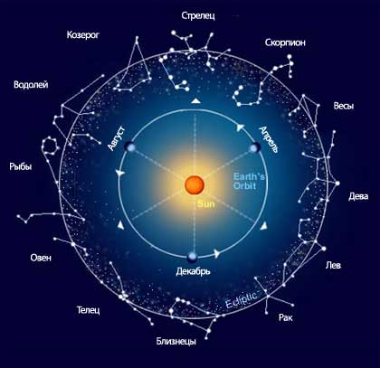

Slide 4
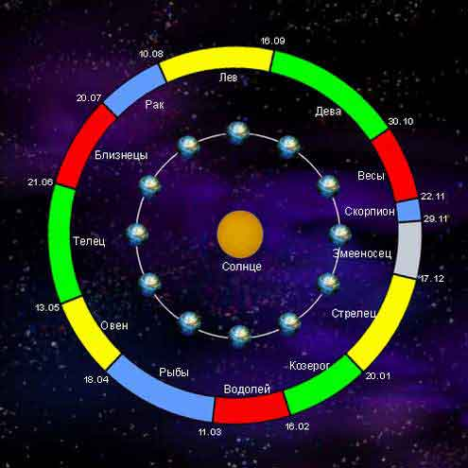

Slide 5
Площина Земної орбіти - екліптика. Шлях по ній Сонце проходить за 365,2422 діб – тропічний рік.
22 червня – день літнього сонцестояння
Найдовший день
22 грудня – день зимового сонцестояння найкоротший день
21 березня – весняне рівнодення – початок астрономічні весни.
23 вересня – осіннє рівно ведення – початок астрономічної осені.

Slide 6
Видимий рух Місяця
Період обертання Місяця навколо Землі відносно зір назива­ється зоряним або сидеричним місяцем (від лат. sidus — зоря). Він становить 27,3 доби.
Фази Місяця — зміна зовнішнього вигляду Місяця для спостеріга­ча на Землі. Відбувається це тому, що Місяць займає різні положення відносно Землі і Сонця, яке його освітлює. Вирізняють чотири най­головніші фази: новий Місяць, перша чверть, повний Місяць (повня), третя чверть.
Синодичний місяць — проміжок часу між двома послідовними однаковими фазами Місяця. Він дорівнює 29, 5 доби.
Період обертання Місяця навколо осі дорівнює періоду обертан­ня його навколо Землі. Тому ми бачимо завжди тільки одну півкулю Місяця.
Сонячна доба на Місяці дорівнює синодичному періоду — близько 2 земних тижні день і 2 земних тижні ніч.

Slide 7
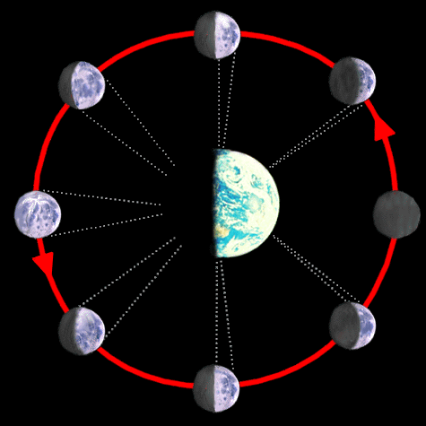

Slide 8
Сонячні та місячні затемнення
Сонячне затемнення відбувається тоді, коли тінь від Місяця по­трапляє па поверхню Землі Розрізняють 3 типи сонячного затемнення: повне, часткове, кільцеподібне.
Повне сонячне затемнення видно лише для спостерігача, який зна­ходиться всередині плями місячної тіні. Діаметр цієї плями на поверх­ні Землі не перевищує 250 км. Там, де на Землю падає півтінь Місяця, спостерігається часткове затемнення Сонця.
Повне затемнення Сонця триває не більше 7,5 хвилин, разом з частковими фазами може тривати більше двох годин.
Сонячних затемнень на рік для Землі може бути від двох до п'яти, в останньому випадку часткових. В одному конкретному місці Землі повне сонячне затемнення трапляється один раз у 200 — 300 років.
Затемнення Сонця можуть відбуватися тільки у фазі нового Місяця.

Slide 9
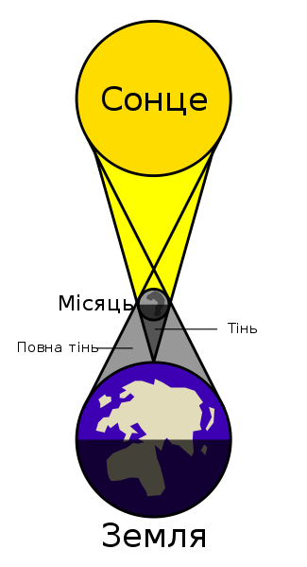
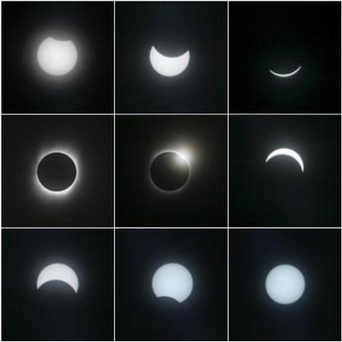

Slide 10
Місячне затемнення відбувається тоді, коли Місяць потрапляє в тінь Землі
Фаза повного затемнення триває до 1 год 40 хв, а все місячне за­темнення — більше 3 годин.
Місячні затемнення можуть відбуватися тільки у фазі повного мі­сяця, бувають 2—3 рази на рік, а можуть і зовсім не бути.

Slide 11
